Slide 1



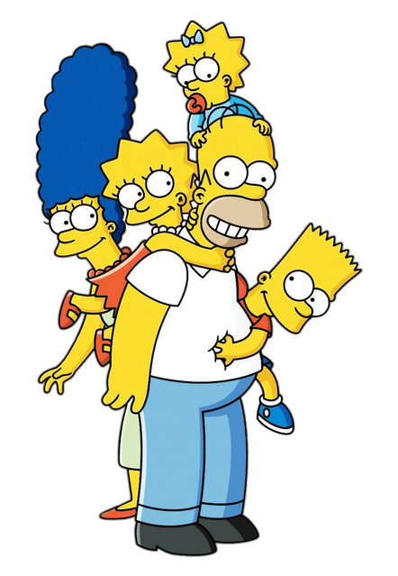
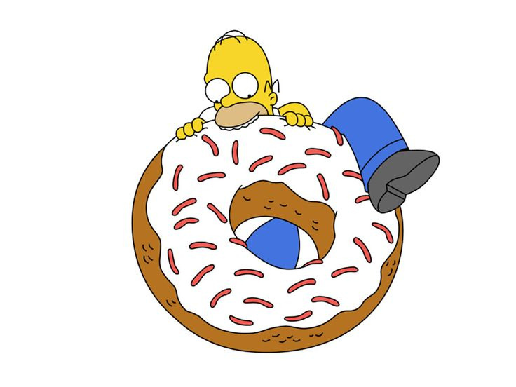
“Los Simpsons”
Análisis de las temporadas
Ana Fernández de la Coba

Slide 2
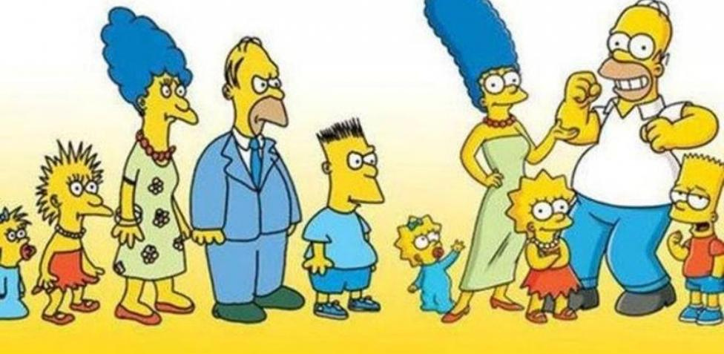
Hipótesis:
¿Las primeras temporadas
son mejores que las últimas?

Slide 3
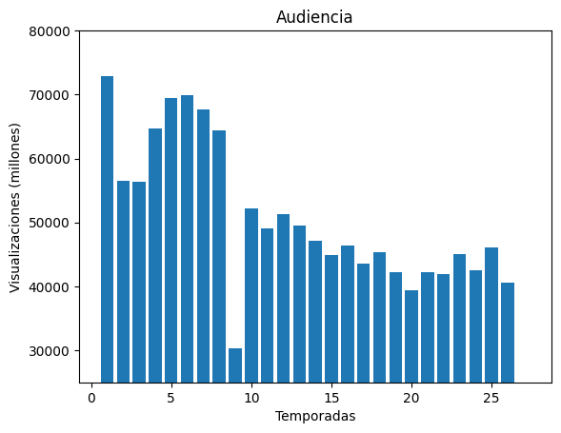
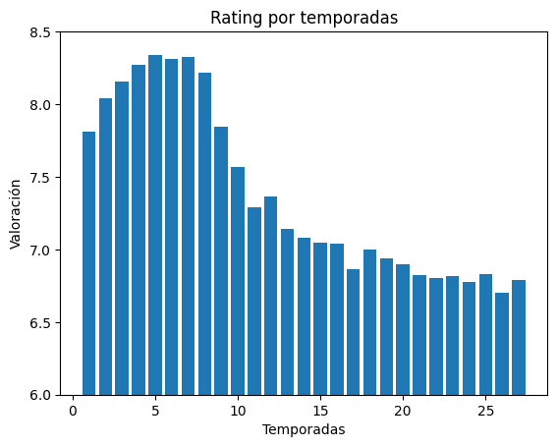
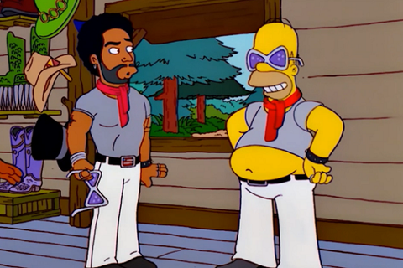
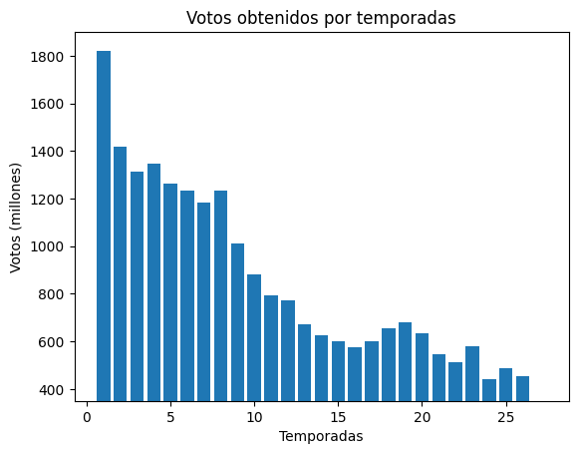

Slide 4
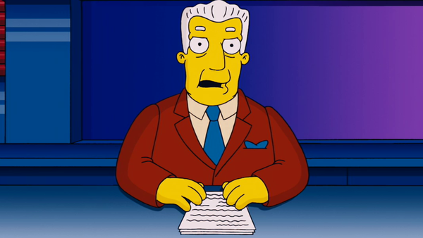
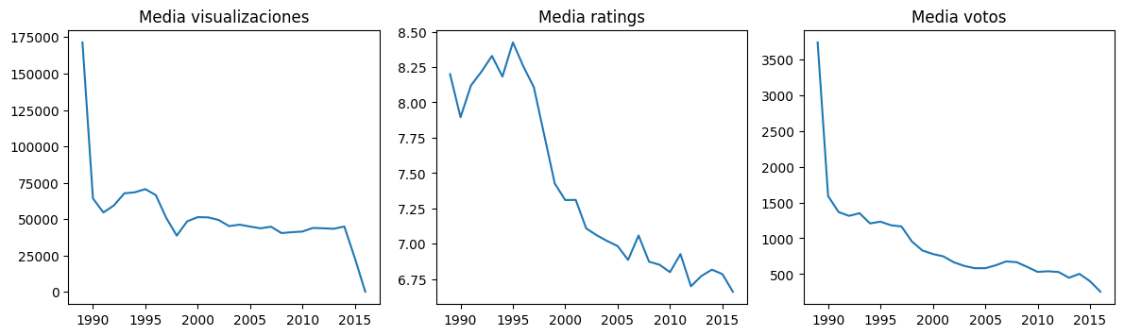

Slide 5
¿Y cuál es la mejor
temporada?

Slide 6
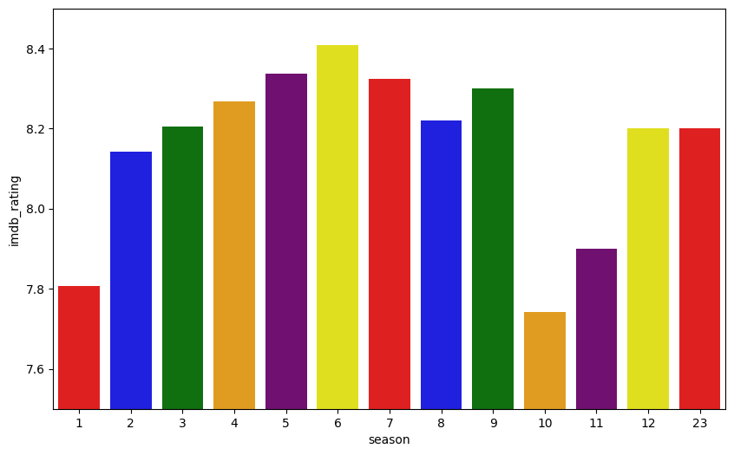


Slide 7
Hipótesis 2:
¿Los mejores capítulos están en las primeras temporadas?

Slide 8
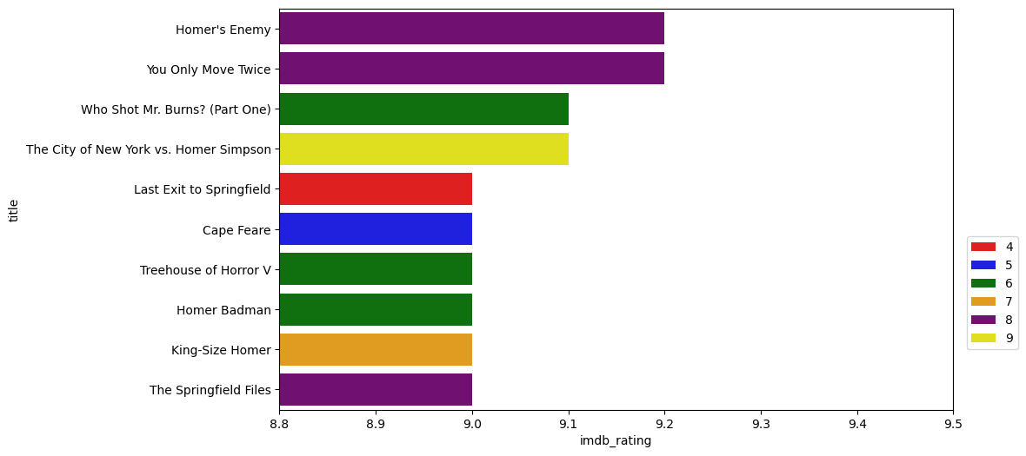

Slide 9
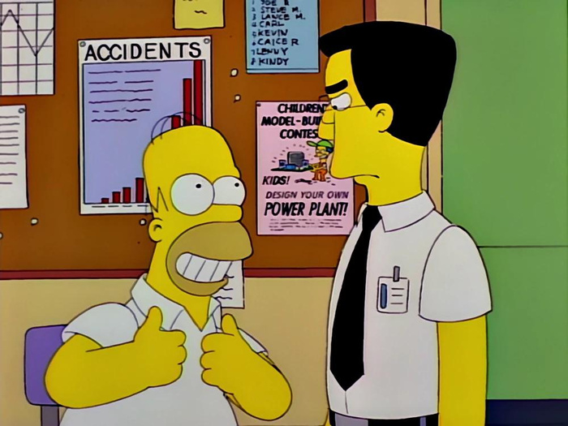
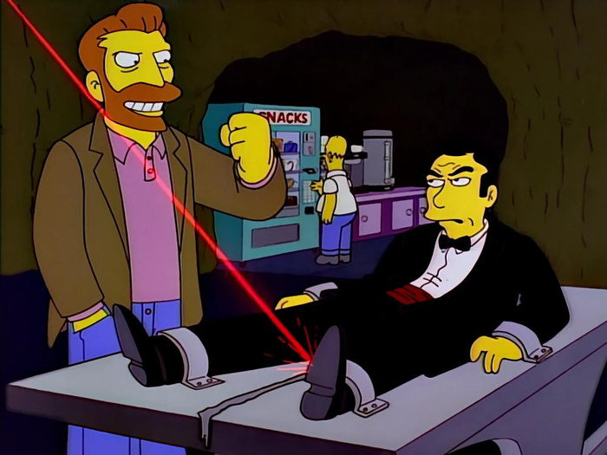
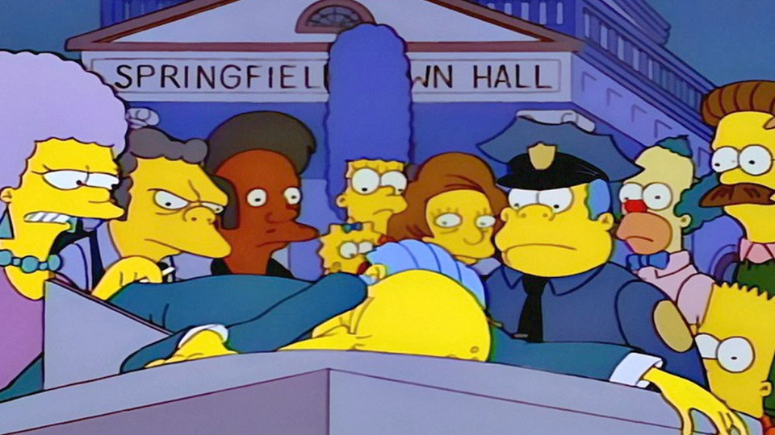
1
2
3

Slide 10
Hipótesis 3:
Y entonces,¿merece la pena ver
las temporadas siguientes?

Slide 11
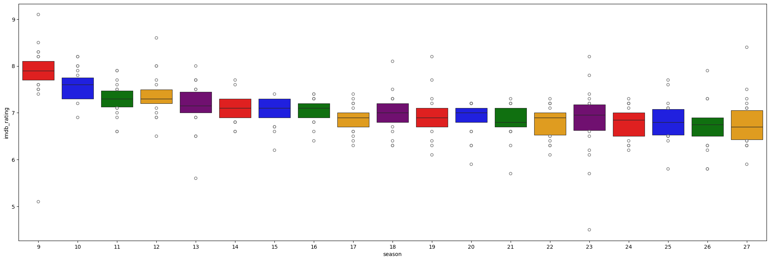


Slide 12
Hipótesis 4:
¿Es realmente Homer el
protagonista de la serie?

Slide 13
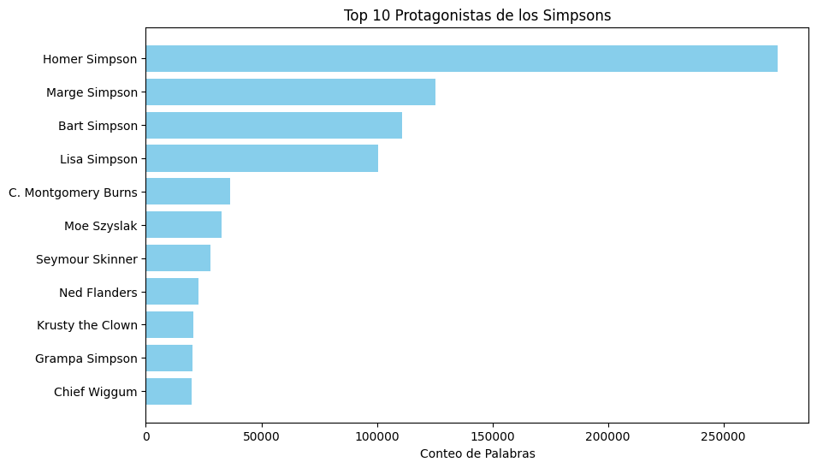


Slide 14
Hipótesis 5:
¿Hay muchos más personajes
masculinos?

Slide 15
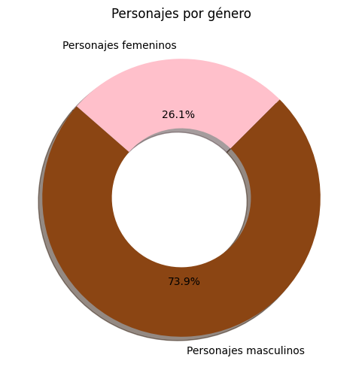
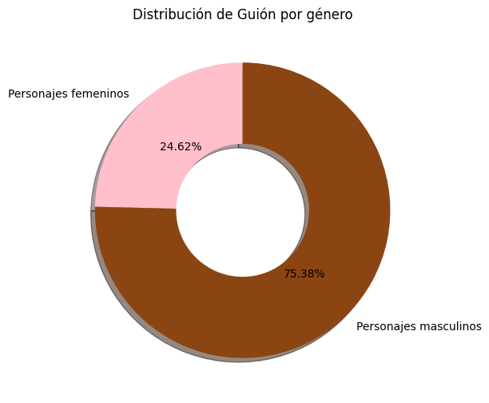
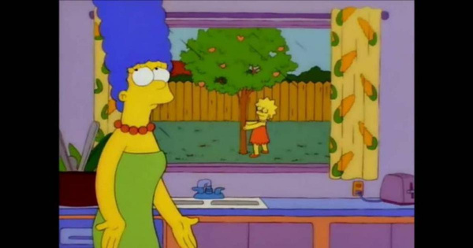

Slide 16

CONCLUSIONES:

Slide 17
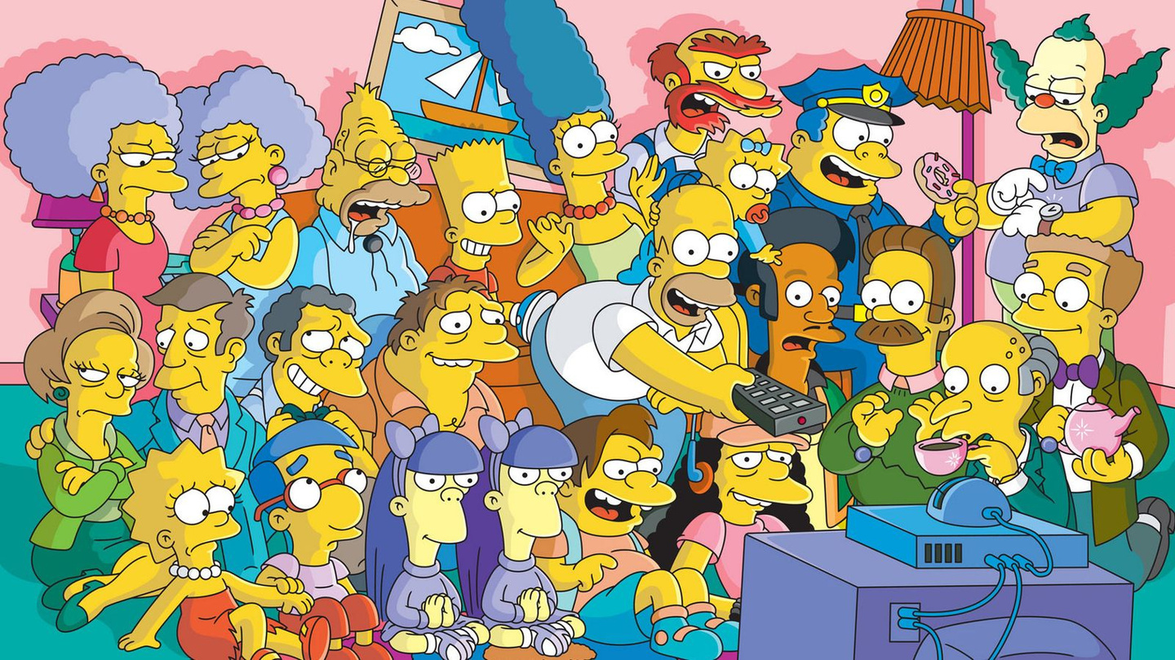
GRACIAS POR VUESTRA ATENCIÓN

